Slide 1
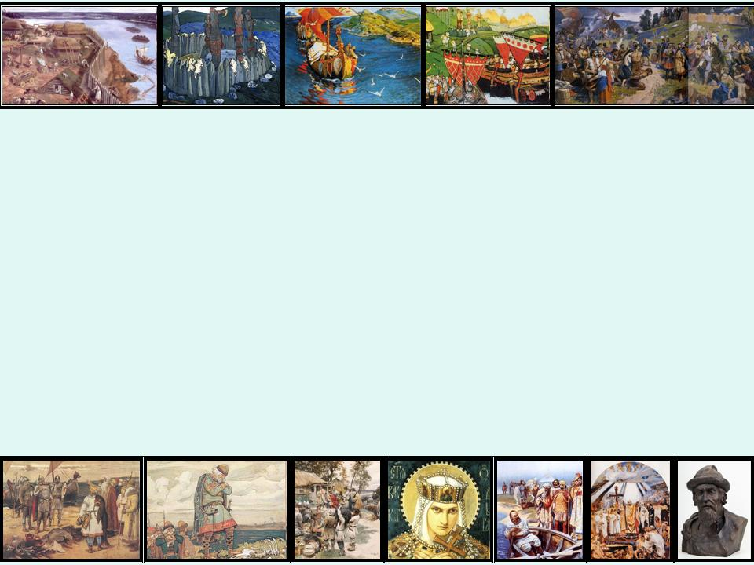
Русь при внуках Ярослава Мудрого. Владимир Мономах
Урок истории в 10 классе профильный уровень
Учитель истории МОУ «Средняя общеобразовательная школа №1»
п. Селижарово Тверской области Николаев Александр Евгеньевич

Slide 2
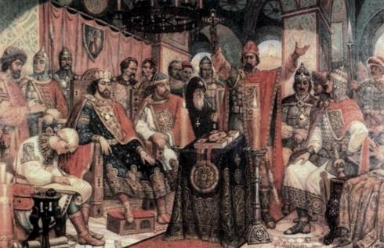
План урока
Усобицы на Руси после смерти Ярослава Мудрого. Ослабление власти великого киевского князя.
Любечский съезд. 1097 г.
Борьба с новой угрозой из Дикой Степи – половцами
Владимир Мономах
Наследие и распад державы.

Slide 3
Ярослав Мудрый
Владимир
Изяслав
Святослав
Всеволод
Вячеслав
Игорь
Мстислав
Святополк
Владимир
Борис
Давыд
Ярополк
Глеб
Давыд
Олег
Ростислав
Роман

Slide 4
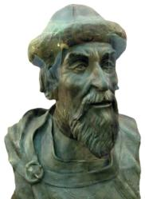
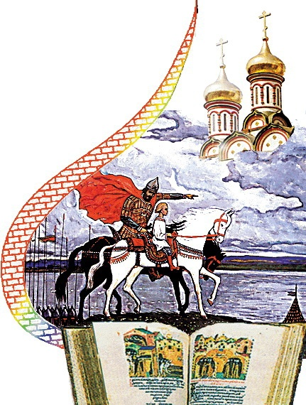
Распределение княжеств между наследниками после смерти Ярослава Мудрого
Изяславу
Киев
+
Новгородская земля
Святославу
Чернигов
+
Муромо-Рязанская земля
Всеволоду
Переяславль
+
Ростово-Суздальская земля
Вячеславу
Смоленск
Игорю
Владимир-Волынский

Slide 5
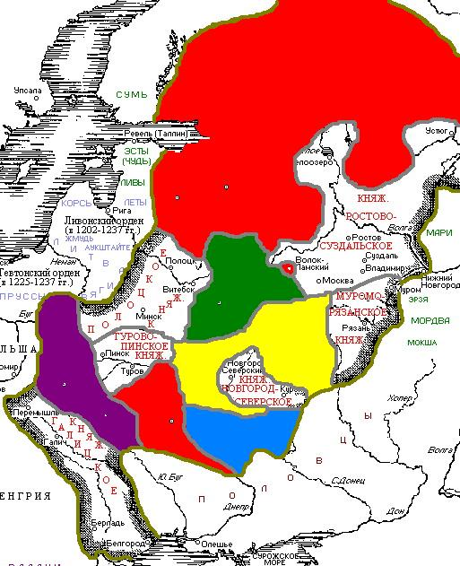
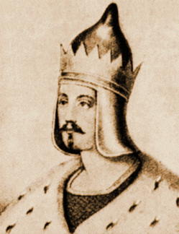
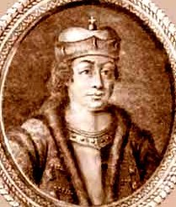
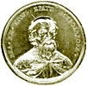
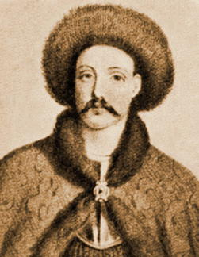
1. Изяслав I
4. Вячеслав
Смоленское
княжество
2. Святослав
Новгород Великий
Новгородское княжество
Псков
Киевское княжество
Смоленск
Черниговское княжество
5. Игорь II
Владимир
3. Всеволод
Чернигов
Изяславль
Киев
Переяславль
Владимиро-Волынское княжество
Переяславское княжество

Slide 6
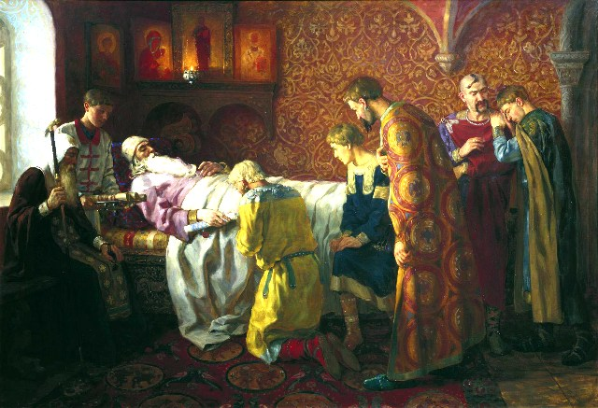
Почему Ярослав так разделил Русскую землю
В. Нагоргов.
Ярослав Мудрый
Ярослав так разделил земли, потому что в его представлении вся Русская земля принадлежала всем его сыновьям, всему его роду. И в то время казалось невозможным оставить всю землю одному сыну, а остальных обделить.

Slide 7
Очередной (лествичный) порядок престолонаследия
В то время князья Рюриковичи составляли единый род, глава которого — отец правил в Киеве, а сыновья управляли городами и областями в качестве его наместников.
После смерти отца его место занимал старший сын, которого младшие должны были почитать «в отца место».
В дальнейшем во главе рода поочередно вставали старшие в каждый данный момент князья.
Поэтому и киевский престол передавался от брата к брату, а после смерти последнего из братьев переходил к старшему племяннику.
Восхождение князя к Киеву совершалось постепенно. Смерть любого члена княжеского рода вызывала передвижение его младших родичей на одну ступень вверх.
Покидая менее богатую и почётную область, князь переходил в более почетную и богатую, а на его место являлся следующий по очереди старшинства.
Такой порядок назывался «очередным».
Впрочем, очередь знала и исключения. Если какой-то князь умирал, не дойдя до киевского княжения (т. е. не побывав старшим), его дети теряли право двигаться вверх по очереди старшинства. Они становились «изгоями», лишенными шансов на великое киевское княжение и должны были навсегда оставаться в своих, выделенных из общеродового наследия, владениях.

Slide 8
Наследование княжеств
Происходило не от отца к сыну- (по вертикальной линии)
А
От старшего брата – к младшему, только потом к племянникам(по горизонтальной линии)
Такая система престолонаследия носит название лествица (лестница). Она установила порядок замещения княжеского стола, предотвращая недовольство младших членов рода, которым в свой черед предстояло княжить в Киеве.

Slide 9
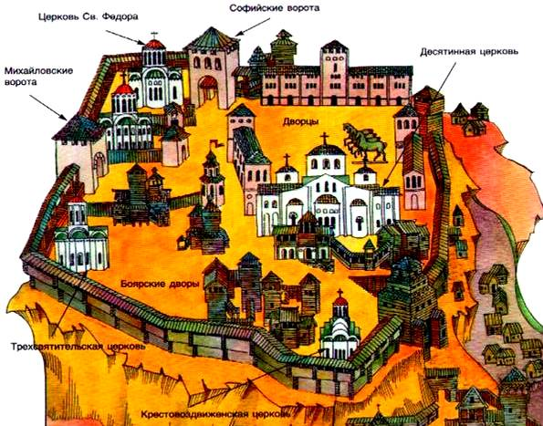
Киевское
Черниговское
Переяславское
Новгород -Северское
Турово -Пинское
Новгородское
Ростово- Суздальское
Смоленское
Ростово Суздальское
Тьмутараканское
В качестве причин княжеских усобиц можно назвать: 1) сложность династических счетов; 2) рост могущества каждого отдельного княжества; 3) личные амбиции князей.

Slide 10
Княжеские усобицы 2-й половины XI в.
1054–1068 гг. – совместное правление старших Ярославичей
Смерть Вячеслава в 1057 г.
Переход Игоря в Смоленск
Переход
Ростислава во Владимир-Вол.
Смерть Игоря в 1060 г.
Расчеты Ростислава получить Смоленск
Отказ старших Ярославичей
Смерть Ростислава в 1067 г.
Война Ростислава с Ярославичами
Бегство Ростислава в Тмутаракань.

Slide 11
Варяжское море
И З Я С Л А В
Новгород
В С Е В О Л О Д
Ростов
Переяславль
Суздаль
Муром
В Я Ч Е С Л А В
С В Я Т О С Л А В
Полоцкое княжество
Смоленск
С В Я Т О С Л А В
Рязань
И Г О Р Ь
Владимир
Турово-пинское
Р О С Т И С Л А В
Киев
Чернигов
И З Я С Л А В
В С Е В О Л О Д
Переяслав

Slide 12
Княжеские усобицы во 2-й половине XI в.
1068 г. – поражение Ярославичей в сражении с половцами на р. Альте
Восстание киевлян, изгнание Изяслава, возведение на престол Всеслава Полоцкого
1069 г. – возвращение Изяслава с войсками племянника, польского короля Болеслава II, вторичное вступление на киевский престол

Slide 13
Княжеские усобицы во 2-й половине XI в.
Переговоры между Изяславом и Всеславом
Ссора Изяслава с братьями. Изгнание Изяслава из Киева в 1073 г.
Великое княжение Святослава 1073–1076 гг.
Смерть Святослава. Третье великое княжение Изяслава 1076–1078 гг.
Война Олега Святославича против дядей – Изяслава и Всеволода.

Slide 14
Княжеские усобицы во 2-й половине XI в.
Гибель Изяслава в войне с Олегом в 1078 г.
Великое княжение Всеволода 1078–1093 гг.
Смерть Всеволода I в 1093 г. Отказ Владимира Мономаха от борьбы за Киев, его переход в Чернигов.
Великое княжение Святополка Изяславича 1093–1113 гг.
Возвращение Олега Святославича в Чернигов.
Переход Мономаха в Переяславль.

Slide 15
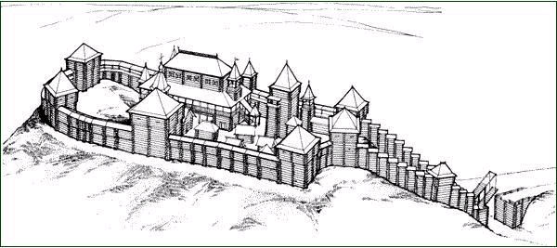
Любечский съезд князей (1097 г)
Продолжение княжеских усобиц
Созыв съезда князей в 1097 г. в Любечском замке. Участники: Святополк Изяславич,
Олег и Давыд Святославичи,
Владимир Мономах, Давыд Игоревич Волынский,
Василько Ростиславич Теребовльский.
Цель: предотвращение усобиц, ослабляющих Землю русскую.

Slide 16
Любечский съезд
Сожаление по поводу усобиц: «А половцы землю нашу несуть розно и ради суть, оже межю нами рать».
Решение прекратить усобицы: «Да имемся въ едино сердце».
Новый порядок организации власти на Руси: «Кождо да държит отчину свою».
Что означало решение «Каждый да держит отчину свою»?
Укрепляло или ослабляло оно единство Руси?

Slide 17
Ослепление Василька Теребовльского
Правление детей князя-изгоя Ростислава – Василька и Володаря –
в Галиции
Правление Давыда Игоревича на Волыни
Стремление Давыда Игоревича расширить свои владения
за счет Галиции
Захват в плен и ослепление Василька Теребовльского после Любечского съезда Давыдом Игоревичем при содействии великого князя Святополка Изяславича
Решение съезда князей в Витичеве (1100 г.) об изгнании Давыда с Волыни и о передаче Волыни Мономашичам

Slide 18
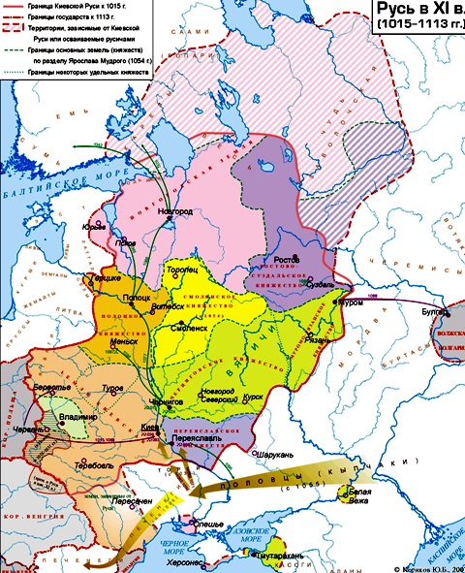
Домашнее задание
§ 12.
Ответить на вопр. № 1-4 стр.101 (устно)

Slide 19
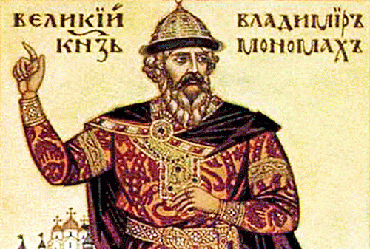
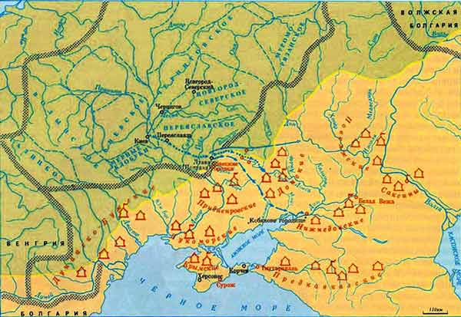
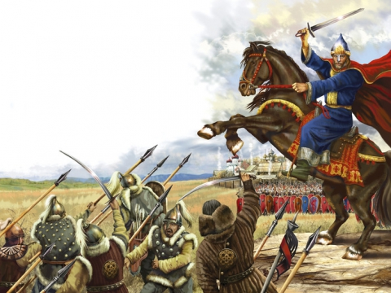
ВЛАДИМИР МОНОМАХ
Задание на урок
Можно ли считать Владимира Мономаха продолжателем дела Владимира Святославича и Ярослава Мудрого?

Slide 20
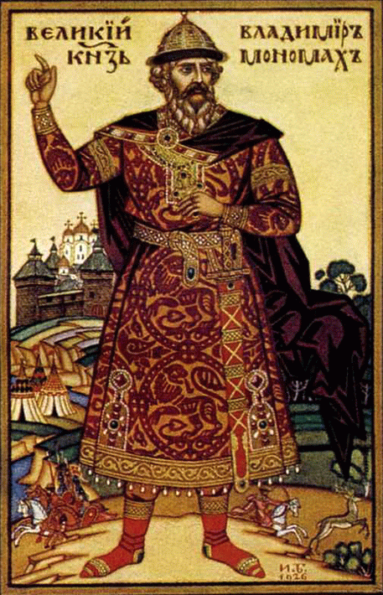
Чем прославился Владимир Мономах до того, как стал великим киевским князем?
Почему у Владимира было такое прозвище и что оно означало?

Slide 21
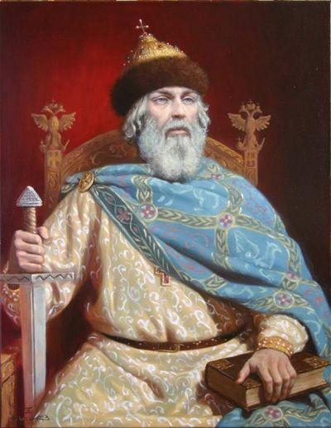
ВЛАДИМИР МОНОМАХ
Владимир II Всеволодович Мономах- Государственный деятель, военачальник, писатель, мыслитель;
Сын Всеволода I и дочери византийского императора Константина IX Мономаха — Марии.
Был женат на дочери английского короля Гарольда II – Гите
Годы жизни: 1053-1125
князь Смоленский (1073—1078)
князь Черниговский (1078—1094)
князь Переяславский (1094—1113)
Великий князь Киевский (1113—1125)

Slide 22
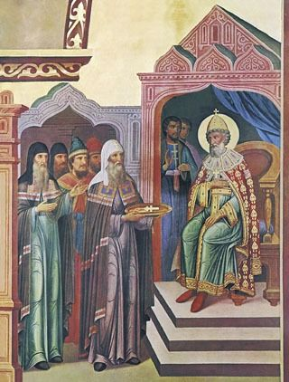
Деятельность до великого княжения
В 1076 году вместе с Олегом Святославичем помог полякам против чехов, дважды воевал против Всеслава Полоцкого.
В 1080 году отбил набег половцев на черниговские земли, нанёс поражение кочевникам-торкам.
В 1093 году после смерти отца добровольно уступил Киев двоюродному брату Святополку, сказав: «Его отец был старше моего и раньше моего княжил в Киеве». Сам же занял Черниговский престол.
С 1093 года вёл войну с Олегом Святославичем, вступившим в союз с половцами, которому в 1094 году уступил Чернигов. Сам же обосновался в Переяславском княжестве.
В 1097 году по его инициативе был созван съезд князей в Любече, а в 1100 году – в Витичеве, оба они были направлены против княжеских усобиц.

Slide 23
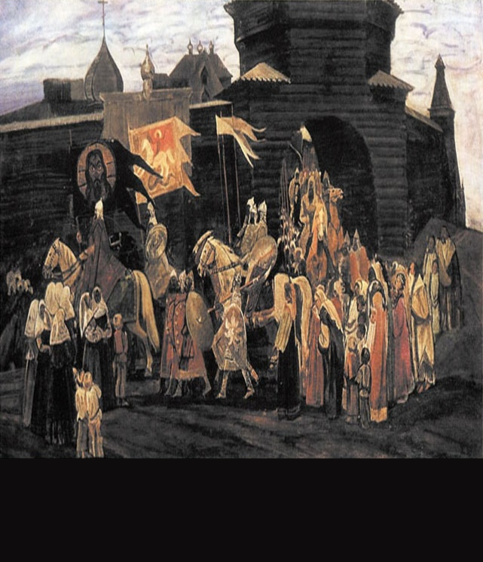
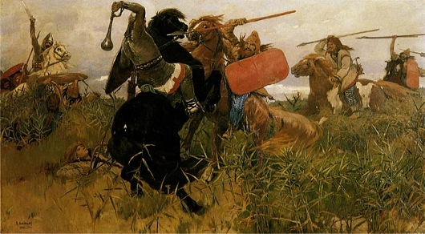
Объединенный поход русских войск против половцев
Итоги похода:
Взята столица одного из половецких племенных образований — г. Шарукань, сожжен г. Сугров,
Нанесено сокрушительное поражение половецким отрядам в битве на реке Сольнице, притоке Донца.
После этого часть половцев откочевала на Северный Кавказ.

Slide 24
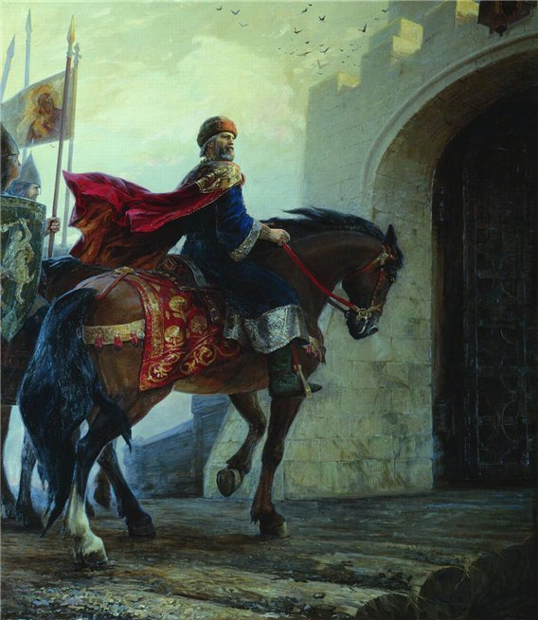
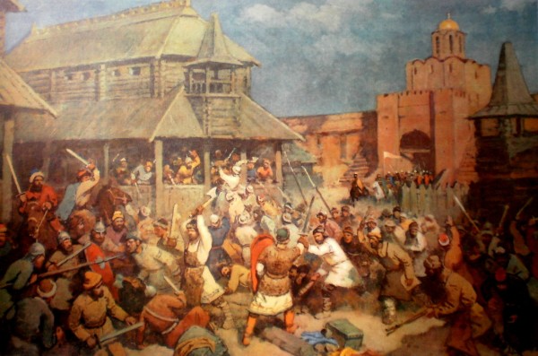
Работа по п. 2 стр. 103
Каковы причины восстания в Киеве в 1113г.?
Какую роль в решении вопроса о приглашении князя сыграла церковь?
Какие методы использовал Владимир Мономах, чтобы прекратить волнения в городе и стране?

Slide 25
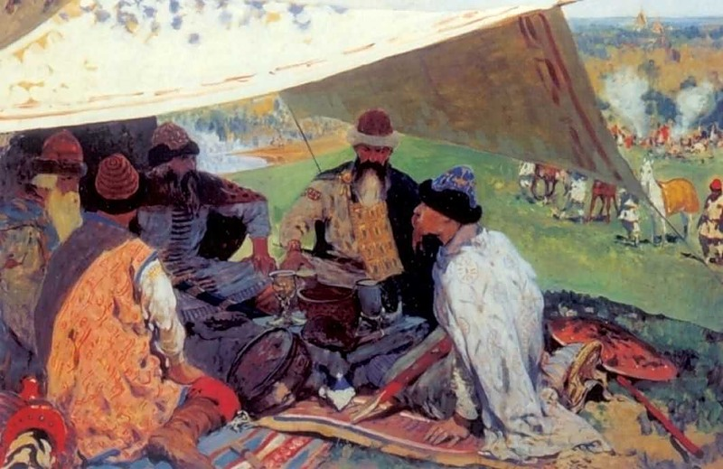
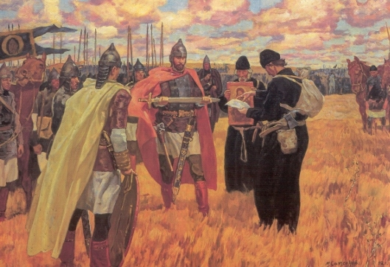
Правление Владимира Мономаха
Познакомиться с материалом учебника о правлении Владимира Мономаха (с. 105-106) и на основании полученных сведений заполнить таблицу.
Внутренняя политика | Внешняя политика

Slide 26
Правление Владимира Мономаха
Внутренняя политика | Внешняя политика
Борьба за сохранение и укрепление единой власти в государстве Борьба с разделительными тенденциями и действиями других князей Реформирование внутренней жизни государства: Преобразование в сфере права (новая редакция «Русской Правда» – «Устав Владимира Мономаха») Снижение процентов за взятый долг, ликвидация непосильных долгов Снижение социальной напряжённости в городах и сёлах. Основывал города, строил храмы, развивал торговлю и ремесла. «Поучение детям» - первое литературное произведение в жанре светской проповеди | Надолго обезопасил Русь от набегов половцев Укрепление связи с Византией. (Император Византии, опасаясь очередного нашествия русского войска, дал согласие на женитьбу своего сына Иоанна на внучке Владимира Мономаха Добронеге, что отныне сделало отношения двух великих государств предсказуемыми). Русь завоевала безусловный международный авторитет, участвуя во внутривизантийских делах – русская дружина помогала императору подавлять восстание в Херсонесе.

Slide 27
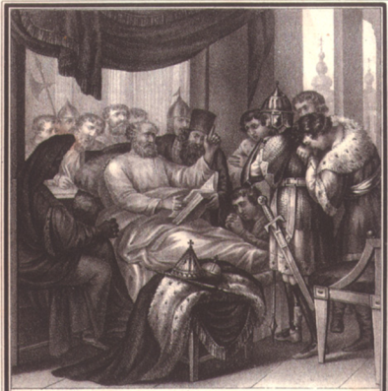
Правление Владимира Мономаха
Знакомство с текстом исторического источника «Поучение Владимира Мономаха», подготовка ответов на вопросы к нему.
Какие качества характера более всего ценил в людях Владимир Мономах?
На основе текста "Поучения" составьте психологический портрет (выделите основные черты характера) Владимира Мономаха.
Как вы считаете, почему Владимир решил оставить своим потомкам такое "Поучение"?
Завещание Владимира Мономаха детям. Литография по рисунку художника Бориса Чорикова. 1836 год

Slide 28
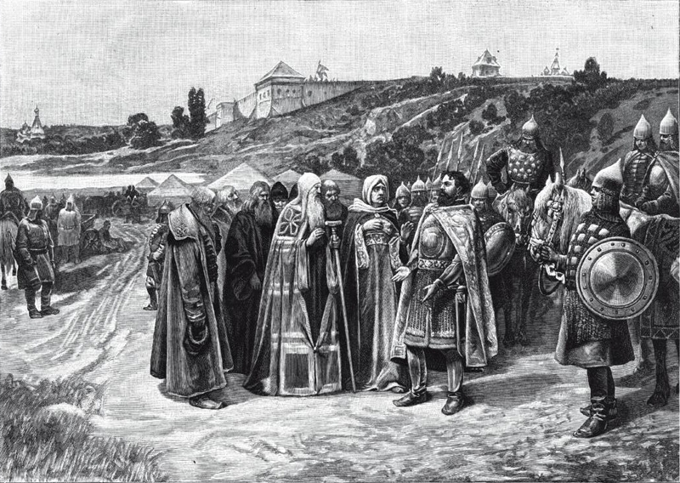
Место и роль в истории государства
19 мая 1125 года в возрасте 72 лет близ Переславля, у церкви, построенной на Альте, Владимир II Мономах скончался. Похоронен в Киеве в церкви Святой Софии.

Slide 29
Черты великого княжения Мономаха
Стал Великим князем в обход старшинства, но за признанные заслуги.
Совершил на своем веку 83 больших похода и поездки, а более мелких и припомнить не мог.
Проводил дни свои в непрестанных трудах и заботах.
Сам вникал во все дела и проблемы государства, принимал справедливые решения.
Сокрушал врагов внутренних и внешних, не оставлял ослушников без наказания.
Контролировал через своих сыновей 3/4 территории Древнерусского государства.
Проявлял заботу о людях и их душе.
Полагался в принятии решений на веру и слово Божие.
Призывал к смирению, терпению и покаянию ради сохранения единства Руси.

Slide 30
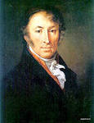
Оценка правления
Владимира Мономаха
«Он хотел быть первым, но не единственным князем российским: покровителем России и главою частных владетелей, а не государем самодержавным»
Н. М. Карамзин

Slide 31
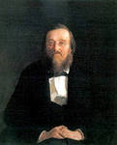
Из древних князей дотатарского
периода после Ярослава никто не оставил такой громкой и доброй памяти, как Владимир Мономах, князь деятельный, сильной волей, выделявшийся здравым умом среди своей братии князей русских. Около его имени вращаются почти все важные события русской истории во второй половине XI-первой четверти XII века. Этот человек может по справедливости назваться представителем своего времени»
Оценка правления
Владимира Мономаха
Н.И.Костомаров

Slide 32
Домашнее задание
1. §13, таблица в тетради.
2. Индивидуальное задание. Владимир Мономах в описании отечественных историков

Slide 33
Список литературы. Интернет- источники
Сахаров А.Н., Буганов В.И. История России с древнейших времен до конца XVII века: учебник для общеобразовательных учреждений. – М.: Просвещение, 2012
Ключевский В. О. Курс русской истории. Лекция 14 [Электронный ресурс]. Режим доступа:http://www.magister.msk.ru/library/history/kluchev/kllec14.htm.
Карамзин Н. М. История государства Российского. М., 2007. Т. 2, гл. 7.
Изборник (Сборник произведений литературы Древней Руси). – М.: Худож. лит., 1969. – С.146-171 – Сер. «Библиотека всемирной литературы». Подготовка текста «Поучения…», перевод и примечания Д.С.Лихачева.
http://www.moluch.ru/archive/50/6432/
http://commons.wikimedia.org/wiki/File:Vladimir-II-Vsevolodovich_Monomakh.jpg?uselang=ru
http://www.opoccuu.com/030511.htm
http://salgarys.narod.ru/index/0-5
http://hiztory.ru/kievskay-rus/vladimir-monomax.html
http://commons.wikimedia.org/wiki/File:Monomachos_at_Uvetichi.jpg?uselang=ru
http://hiztory.ru/kievskay-rus/vladimir-monomax.html
http://dic.academic.ru/dic.nsf/ruwiki/673107
http://www.pokrov-monastir.ru/?include=static&page_id=54
http://commons.wikimedia.org/wiki/File:Mstislav_I_of_Kiev_(Tsarskiy_titulyarnik).jpg?uselang=ru

